Slide 1
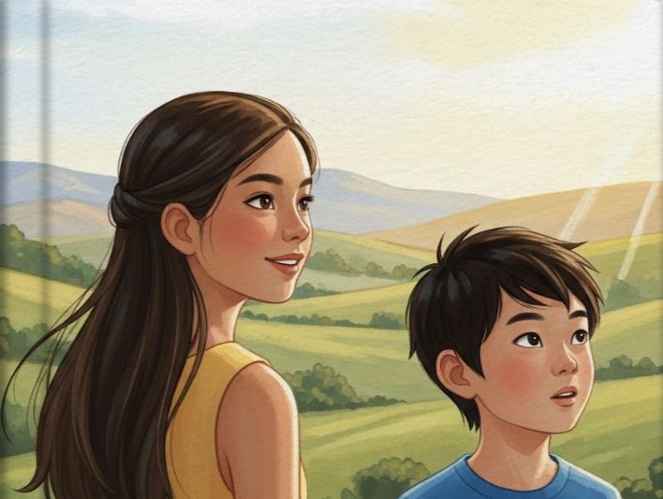
Así soy yo
This story was created using Google Gemini Storybook, an AI generator https://gemini.google/overview/storybook/ © Light Bulb Languages 2025 CS https://www.lightbulblanguages.co.uk

Slide 2
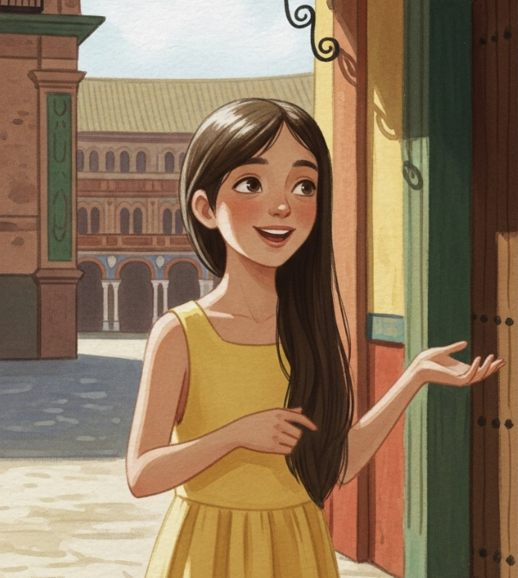
Hola, me llamo Luz.
Soy de España. Hablo catalán y castellano y soy española.

Slide 3
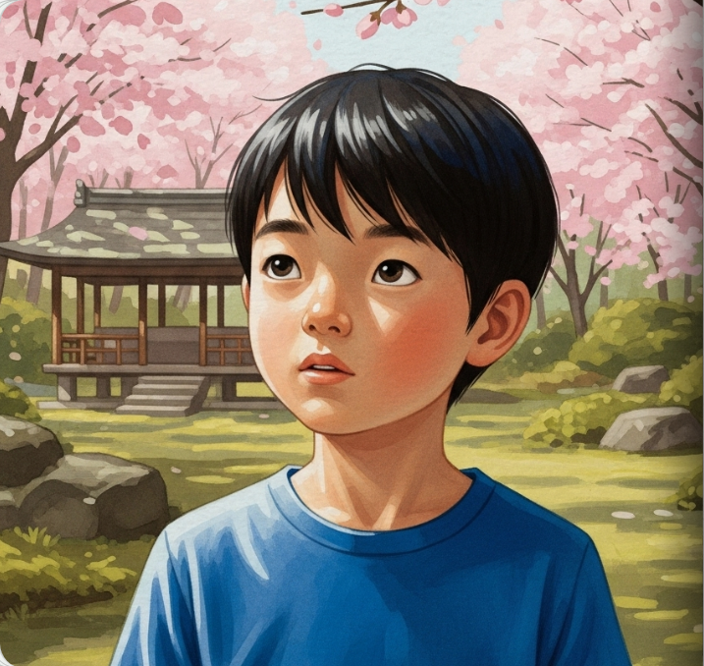
Soy Kai.
Soy de Japón. Soy japonés y hablo japonés y un poco de español.

Slide 4
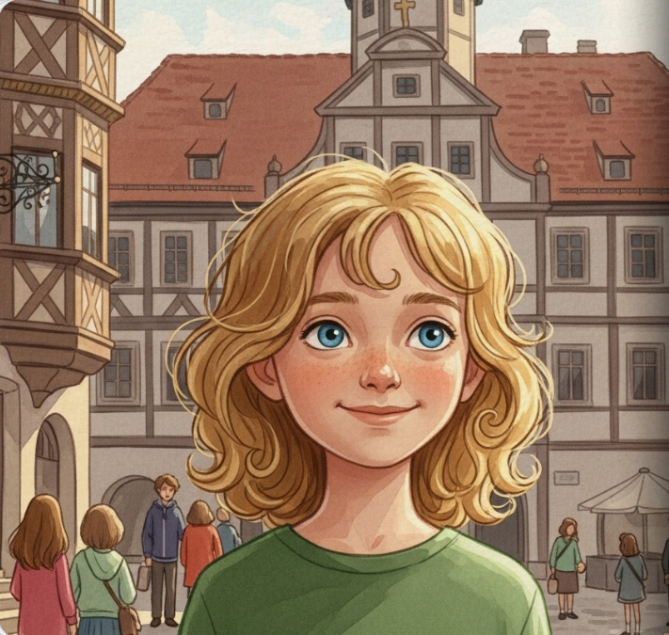
Me llamo Lena.
Soy de Alemania. Hablo alemán y soy alemana.

Slide 5
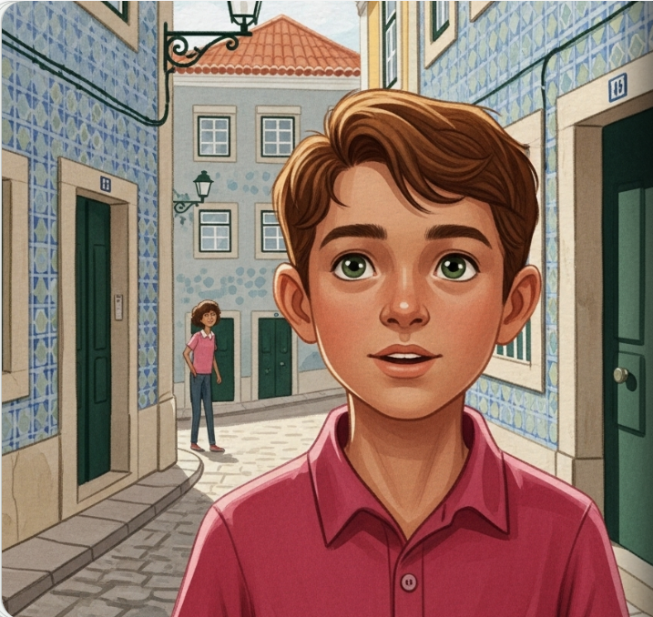
Soy Ramiro.
Soy de Portugal. Soy portugués. Hablo portugués y alemán.

Slide 6
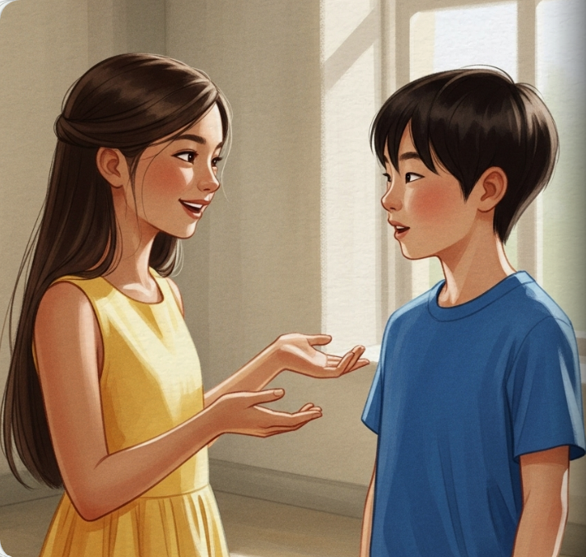
Luz y Kai hablan español.

Slide 7
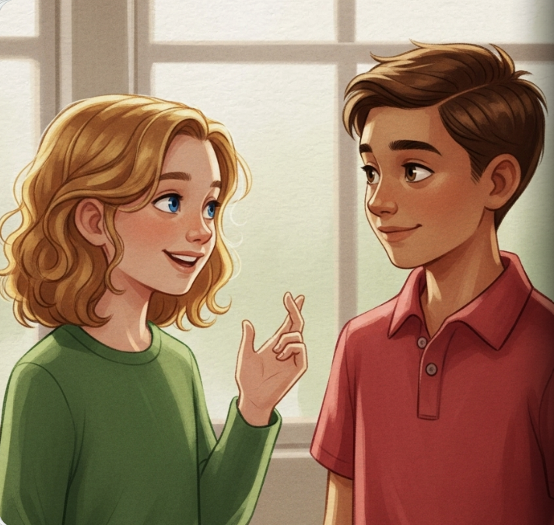
Lena y Ramiro hablan alemán.

